Slide 1
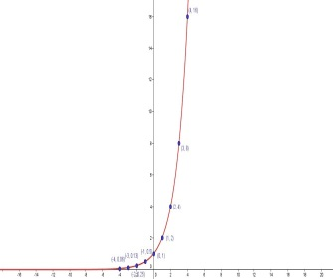
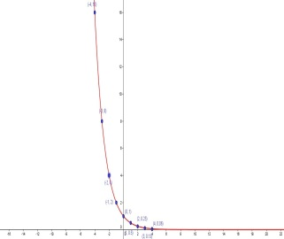
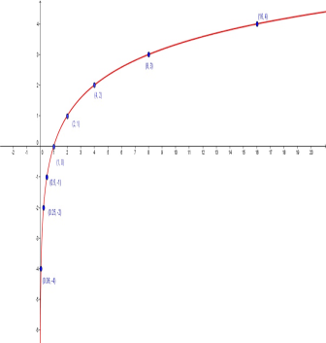
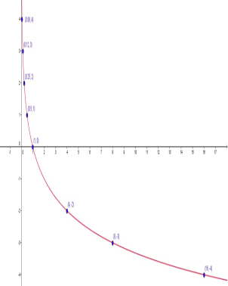
Función exponenciales y funciones logarítmicas
Función exponencial
Función logarítmica
se define como
se define como
ƒ : ℝ → ℝ ⁺
f(x) = a ^{x} , a∈ ℝ ⁺, a ≠ 1
ƒ : ℝ → ℝ ⁺
ƒ(x)= log a_{a} x, a∈ ℝ ⁺ , a ≠ 1
se puede representar
Sus características son
sus aplicaciones se dan en
sus aplicaciones se dan en
se puede representar
Sus características son
de forma algebraica
de forma grafica
Dominio ℝ
Rango ℝ ⁺
crecimiento exponencial
medición temblores
dominio ℝ
Rango ℝ ⁺
de forma algebraica
de forma grafica
Continuas en
ℝ ⁺
interés compuesto
Calculo antigüedad objetos
continuas en
ℝ ⁺
determina una
Cuando
Corta al eje Y en 1 , No corta al eje X
crecimiento poblacional
medir la acides Ph
determina una
Cuando
corta al eje X en 1 , No corta al eje Y
ecuación exponencial y= a ^{x}
aa > 1 la grafica es creciente
0 < a < 1 la grafica es decreciente
decrecimiento exponencial
ecuación logarítmica y = log_{a}x
a > 1 la grafica es creciente
0 < a < 1 la grafica es decreciente
ejemplo
ejemplo
ejemplo
descomposición radioactiva
ejemplo
ejemplo
ejemplo
y = 3 ^{x}
y =log ₃ x

